Slide 1



기계 학습 기초 팀 프로젝트
사용자 댓글 기반 소셜 반응 시각화 모델
중간 발표
이관진 | 이종우 | 정승연 | 최준성

Slide 2
목차
01
04
중간 목표 및 성과
BERT 모델 구현
02
05
팀 구성원 역할
Fine-Tuning
03
06
모델 성능 평가
Vocab 구축 과정

Slide 3
01
중간 목표 및 성과
중간 목표
프로젝트의 성과
SentencePiece를 이용한
custom tokenizer 제작
직접 구현한 BERT와 pre-trained BERT의 성능 차이 분석
Macro-F1 스크리닝을 통해 유효한 하이퍼파라미터 조합 도출
Epoch 단위 성능 추적으로 과적합 시점 검증
Fine-tuning 결과 F1 약 0.91 수준 달성
(감정 분류 안정화)
BERT 구조와 사전학습 (Pre-training) 메커니즘 이해
감정 분류를 위한 데이터셋 정제 및 Vocab 구축
Uncased 기반 파인튜닝 실험으로 baseline 성능 확보

Slide 4
01
프로젝트 진행 과정
1차
2차
3차
4차
BERT 학습
Vocab 구축
BERT 및
파인튜닝 구현
BERT의
성능 비교
Transformer 구조 분석
Masked Language Modeling 실습
Pretraining 메커니즘 이해
데이터 수집 및 정제
SentencePiece
토크나이저 학습
Vocabulary 크기 실험 및 검증
Uncased 모델 기반
파인튜닝
감정 분류 데이터셋 적용
학습 파이프라인 자동화
mini-BERT 최적화 시도
Macro-F1 기준 모델 평가

Slide 5
02
팀 구성원 역할
PM
DATA LEAD
MODEL LEAD
VISUAL LEAD
이관진
최준성
이종우
정승연
BERT
Transformer 기반 BERT 구조PyTorch로 구현
MLM/NSP 학습 구조 및 로스 계산 로직 설계
모델 저장 및 반복 학습 실험 진행
VOCAB
Fine-tuning
uncased bert 기반 파인튜닝 및 성능 w 베이스라인(94.15%) 확보
Hugging Face Trainer 기반 파인튜닝 파이프라인 구축
자체 모델 파인튜닝 수행 및 성능(35.05%) 진단, 분석 파트에 인계
직접 구현한 bert의 fine-tuning 성능 개선 시도
모델 실패 원인 분석 및 진단
uncased bert로 macro-f1 스크리닝 수행
base 모델과의 에포크별 성능 비교
DAIR-AI 데이터셋 최적화 및 정제 프로세스 설계
목적별 맞춤형 어휘 집합(Vocab) 전략 수립 및 구축
BERT 모델 안정적인 이식을 위한 방법 모색

Slide 6
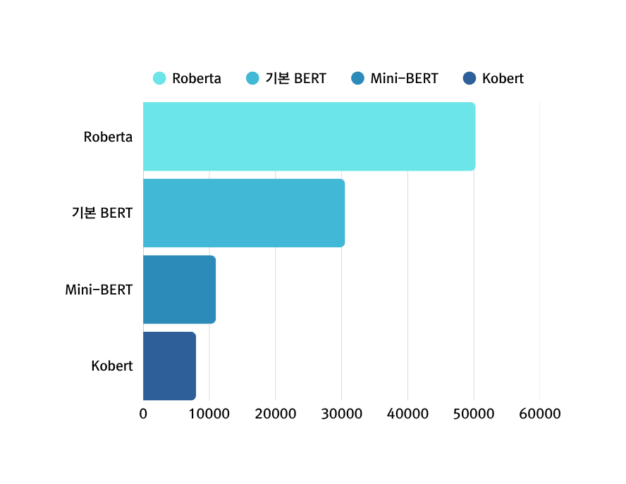
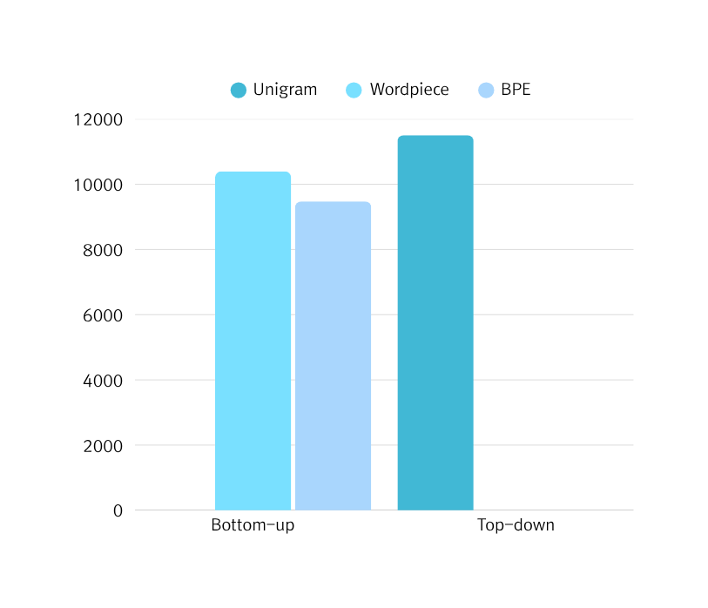
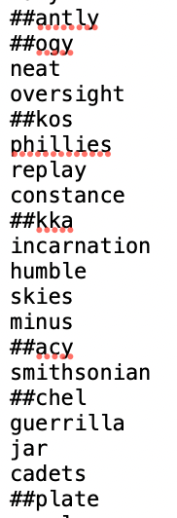
03
Vocab 구축 과정
모델별 Vocab 수
알고리즘별 Vocab 수
학습 완료된 Vocab 예시

Slide 7
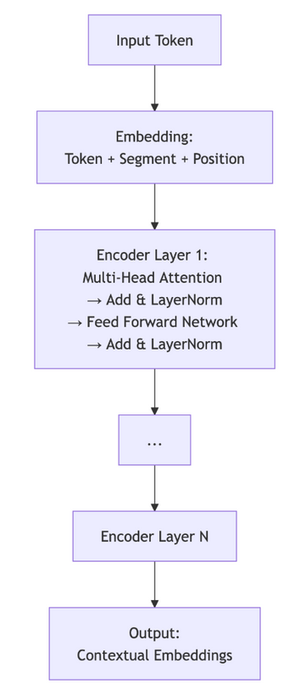
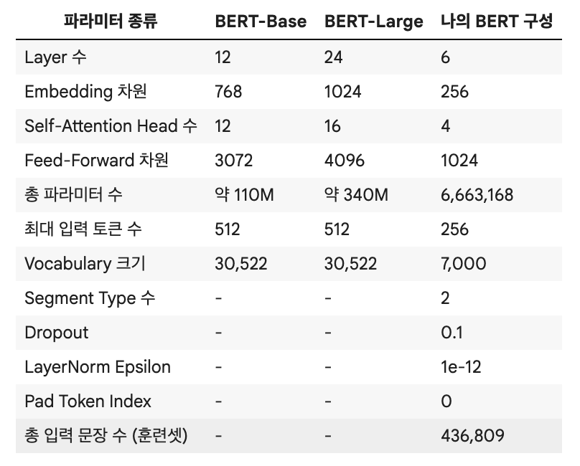
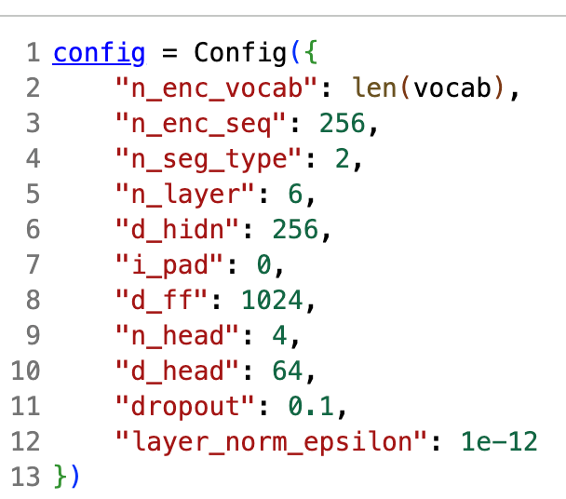
04
BERT 모델 학습 및 구현 준비
ΩΩ

Slide 8
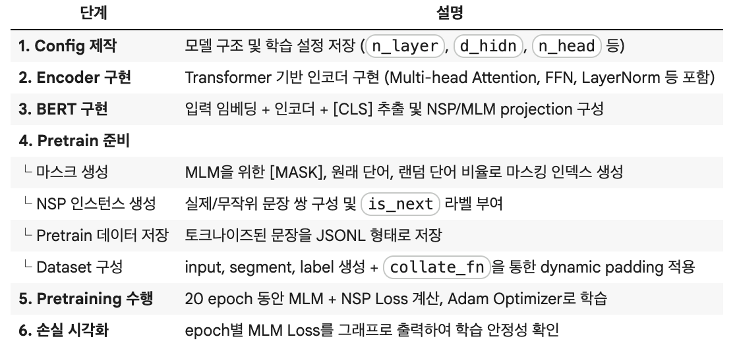
04
BERT 모델 구현 단계

Slide 9
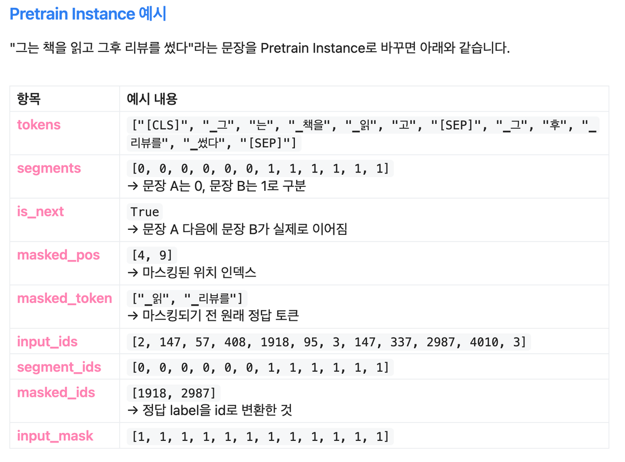
04
Pretrain 데이터 생성

Slide 10
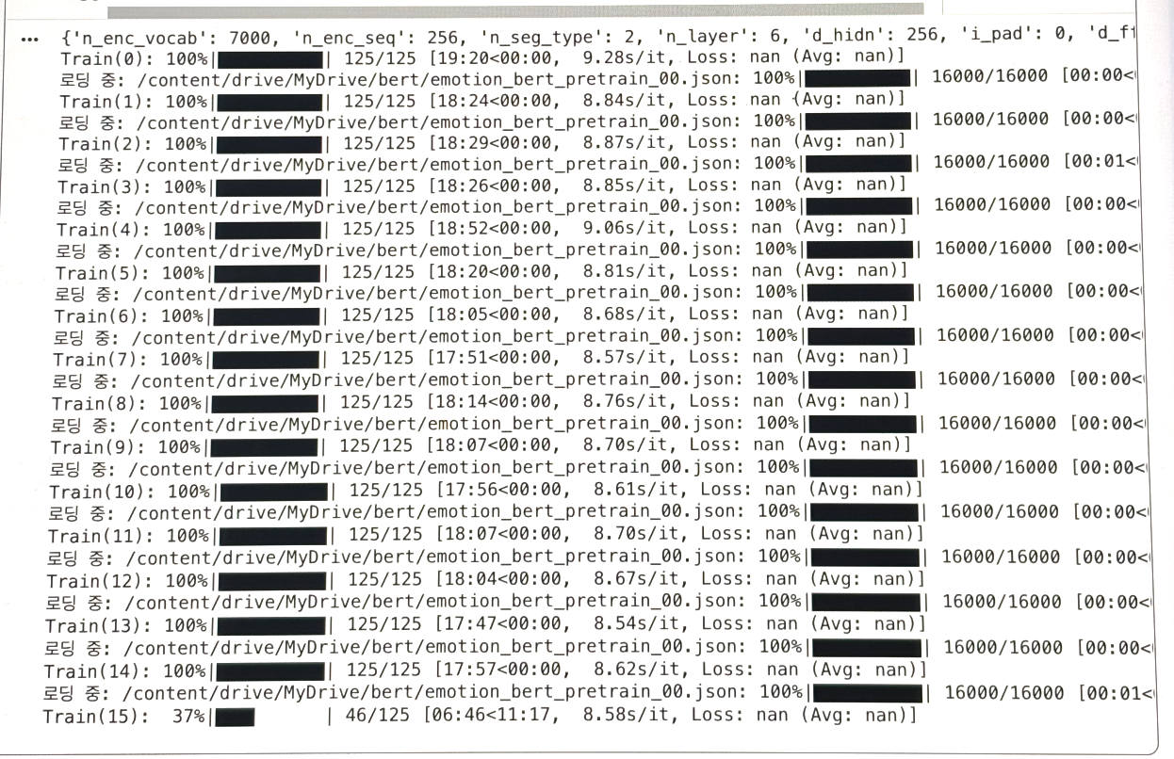
04
Pretrain중 NaN 오류 디버깅

Slide 11
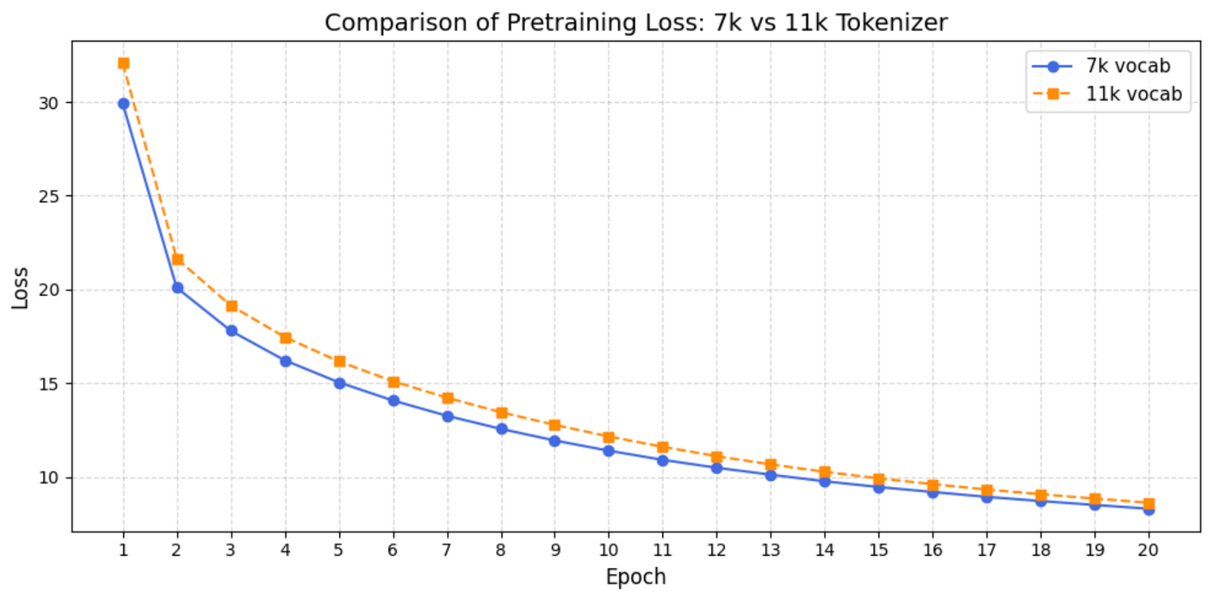
04
Pretrain 손실 시각화 및 비교

Slide 12



05
Fine-Tuning
파인튜닝
기존모델 테스트
자체모델 적용
파인튜닝 2-Track 코드 작성
- Trainer 및 Native PyTorch 2가지 방식으로 파인튜닝 코드 작성
bert-base-uncased 모델 기반 성능 베이스라인 (정확도 94.15%) 결론 도출
자체 BERT/Vocab 간의 resize_token_embeddings 호환성 문제 해결

Slide 13

05
Fine-Tuning
팀 자체 제작 '미니 BERT'를 훈련하기 위해 Hugging Face Trainer를 기반으로,
댓글을 6가지 감정(joy, sadness 등)으로 분류하는 파인튜닝 파이프라인을 구축함
1) 7k 어휘사전(Tokenizer)을 사용해, 모든 문장을 128 길이의 숫자 리스트로 변환
2) 모델이 6개의 감정 중 하나를 맞출 수 있도록, 최종단에 num_labels=6이 적용된 분류 헤드(Head)를 부착
3) Trainer에게 Hyperparameters와 '데이터/모델'을 전달하여 훈련을 명령
3 Epochs, 학습률 5e-5, 배치 크기 32로 설정하여 테스트함.
(이는 94% 성능이 나온 베이스라인 모델과 동일한 조건)

Slide 14
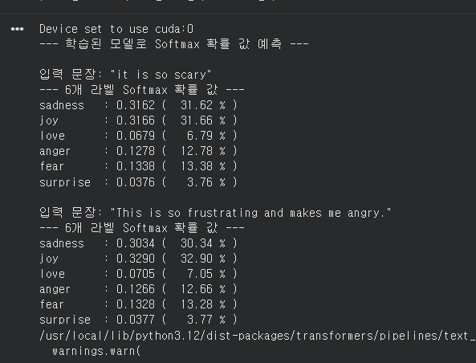
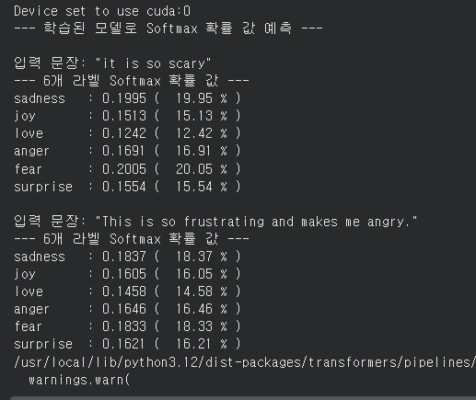
06
모델 성능 평가
0 (sadness): 4666
1 (joy): 5362
2 (love): 1304
3 (anger): 2159
4 (fear): 1937
5 (surprise): 572
0 (sadness): 2,667
1 (joy): 2,667
2 (love): 2,667
3 (anger): 2,667
4 (fear): 2,666
5 (surprise): 2,666

Slide 15
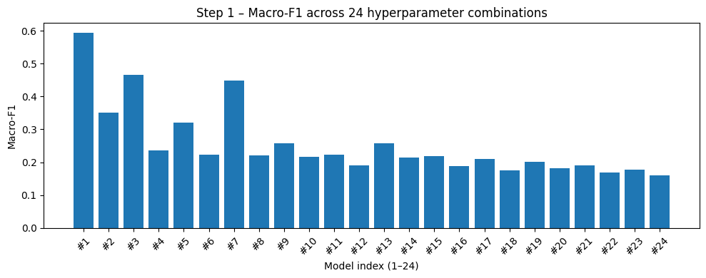
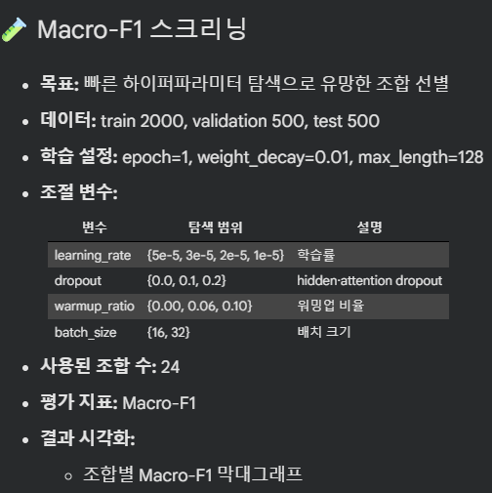
06
모델 성능 평가
model | learning rate | dropout | warmup_ratio | batch_size
#1 | 5e-5 | 0 | 0 | 16
#3 | 5e-5 | 0.1 | 0.1 | 16
#7 | 3e-5 | 0 | 0.1 | 16

Slide 16


09
질문과 답변
&

Slide 17

감사합니다

